Slide 1
Visual C++ 13-1
영상처리 프로그램(MDI)
  BMP 파일 불러오기

Slide 2
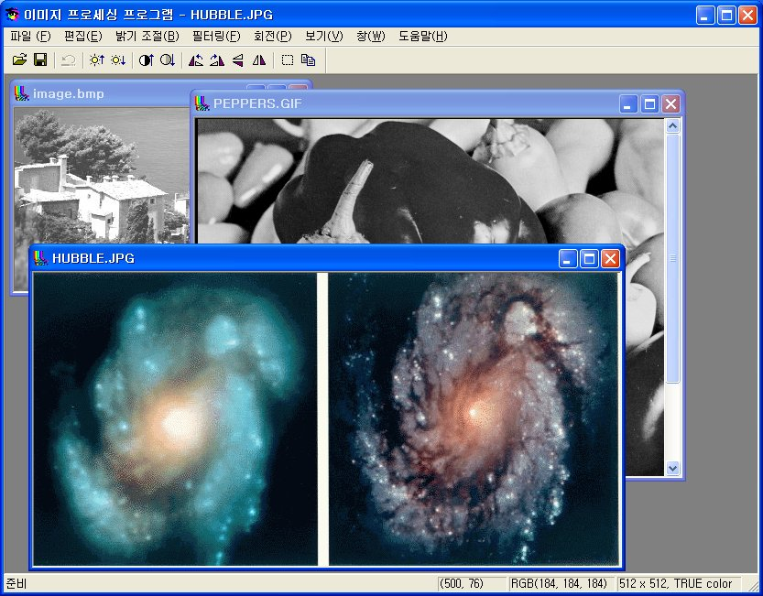
영상처리 프로그램 - Pic Project

Slide 3
영상처리 프로그램
간략화한 영상처리 프로그램
  Bmp 파일만을 처리
Class 설계 및 구현 방법의 이해
  이미지를 관리하기 위한 클래스
  이미지의 픽셀을 참조, 관리하기 위한 클래스
  이미지 처리를 위한 클래스

Slide 4
영상처리 프로그램 - skkDib-first Project
BMP 파일 불러오기
  BMP 파일 포맷
비트맵 파일 자체에 대한 정보
BITMAPFILEHEADER
비트맵 데이터에 대한 정보
BITMAPINFOHEADER
Palette
RGBQUAD[ ]
이미지 데이터

Slide 5
영상처리 프로그램 - skkDib-first Project
typedef struct tagBITMAPFILEHEADER {
WORD bfType; //Specifies the file type, must be BM.
DWORD bfSize; //Specifies the size, in bytes, of the bitmap file.
WORD bfReserved1; //Reserved; must be zero.
WORD bfReserved2; //Reserved; must be zero.
DWORD bfOffBits;
// Specifies the offset, in bytes, from the BITMAPFILEHEADER // structure to the bitmap bits.
} BITMAPFILEHEADER, *PBITMAPFILEHEADER;

Slide 6
영상처리 프로그램 - skkDib-first Project
typedef struct tagBITMAPINFOHEADER {
DWORD biSize; // 이 구조체의 크기
LONG biWidth; // 이미지 폭 (픽셀단위)
LONG biHeight; // 이미지 높이 (픽셀단위)
WORD biPlanes; // 비트 플레인 수 ( 항상 1)
WORD biBitCount; // 픽셀당 비트 수
DWORD biCompression; // 압축유형
DWORD biSizeImage; // 이미지의 크기 (바이트 단위)
LONG biXPelsPerMeter; // 가로 해상도
LONG biYPelsPerMeter; // 세로 해상도
DWORD biClrUsed; // 실제 사용되는 색상수
DWORD biClrImportant; // 중요한 색상 인덱스 (0 이면 전체)
} BITMAPINFOHEADER;

Slide 7
영상처리 프로그램 - skkDib-first Project
Dib 메모리 포맷
비트맵 파일 자체에 대한 정보
BITMAPFILEHEADER
비트맵 데이터에 대한 정보
BITMAPINFOHEADER
비트맵 데이터에 대한 정보
BITMAPINFOHEADER
Palette
RGBQUAD[ ]
Palette
RGBQUAD[ ]
이미지 데이터
이미지 데이터
( 메모리에는 영상이 뒤집혀져
들어가있음 )

Slide 8
영상처리 프로그램 - skkDib-first Project
Project 생성 ( MDI )
  주의 사항 : AppWizard MDI project 6단계에서 CmyPicView class가 CView class가 아니라 CScrollView class 로부터 상속되도록 한다.
  Image.cpp, Image.h, ImageFileBmp.cpp 프로젝트에 포함

Slide 9
영상처리 프로그램 - skkDib-first Project
class Cimage // Image.h
{
protected:
HDIB m_hImage; //image handle
HDIB m_hUndoImage; //undo image handle
CSize m_Size; //image size
CPalette * m_pPal; //image palette
public:
// 생성자, 초기화 함수
CImage();
CImage( CImage & );
CImage& operator=(CImage &image);
BOOL InitDIB(BOOL bCreatePalette = TRUE);
void SetHandle(HANDLE hHandle);
……
// 소멸자, 정리 함수
virtual ~CImage() { Free(); }
void Free();

Slide 10
영상처리 프로그램 - skkDib-first Project
// 이미지 정보를 얻는 함수
int GetBitCount();
HDIB GetHandle() {return m_hImage;}
BOOL IsDataNull() {return (m_hImage == NULL);}
CSize GetSize() {return m_Size;}
int GetHeight() {return m_Size.cy;}
int GetWidth() {return m_Size.cx;}
int GetRealWidth() {return WIDTHBYTES((GetWidth()*GetBitCount()));}
HDIB GetUndoHandle() {return m_hUndoImage;}
CPalette *GetPalette() {return m_pPal;}
// 그리기
BOOL Draw(HDC hDC, LPRECT sourceRect, LPRECT destRect);

Slide 11
영상처리 프로그램 - skkDib-first Project
// Undo 처리를 위한 함수
BOOL Undo();
BOOL PrepareUndo();
BOOL CanUndo() { return (m_hUndoImage!=NULL); }
// 파일 읽어오기, 저장하기
BOOL Save(LPCTSTR lpszFileName);
BOOL Load(LPCTSTR lpszFileName);

Slide 12
영상처리 프로그램 - skkDib-first Project
protected:
// 실제 파일 읽어오기
BOOL LoadBMP(LPCTSTR lpszFileName);
/* BOOL LoadJPG(LPCTSTR lpszFileName);
BOOL LoadGIF(LPCTSTR lpszFileName);
BOOL LoadTIF(LPCTSTR lpszFileName);
*/
// 실제 파일 저장하기
BOOL SaveBMP(LPCTSTR lpszFileName);
/* BOOL SaveJPG(LPCTSTR lpszFileName);
BOOL SaveGIF(LPCTSTR lpszFileName);
BOOL SaveTIF(LPCTSTR lpszFileName);
*/
};

Slide 13
영상처리 프로그램 - skkDib-first Project
// Image.cpp
BOOL CImage::Load(LPCTSTR lpszFileName)
{
CString filetype;
filetype = lpszFileName;
filetype.MakeUpper();
if(filetype.Find(".BMP") > -1) return LoadBMP(lpszFileName);
/* else if(filetype.Find(".TIF") > -1) return LoadTIF(lpszFileName);
else if(filetype.Find(".GIF") > -1) return LoadGIF(lpszFileName);
else if(filetype.Find(".JPG") > -1) return LoadJPG(lpszFileName);
*/
else return FALSE;
}

Slide 14
영상처리 프로그램 - skkDib-first Project
// Image.cpp
BOOL CImage::Save(LPCTSTR lpszFileName)
{
CString filetype;
filetype = lpszFileName;
filetype.MakeUpper();
if(filetype.Find(".BMP") > -1) return SaveBMP(lpszFileName);
/* else if(filetype.Find(".TIF") > -1) return SaveTIF(lpszFileName);
else if(filetype.Find(".GIF") > -1) return SaveGIF(lpszFileName);
else if(filetype.Find(".JPG") > -1) return SaveJPG(lpszFileName);
*/
else return FALSE;
}

Slide 15
영상처리 프로그램 - skkDib-first Project
// ImageFileBmp.cpp
BOOL CImage::LoadBMP(LPCTSTR lpszFileName)
{
CFile file;
CFileException fe;
LPSTR pDIB;
DWORD dwBitsSize;
BITMAPFILEHEADER bmfHeader;
// 읽기 모드로 파일 열기
if(!file.Open(lpszFileName, CFile::modeRead|CFile::shareDenyWrite, &fe))
return FALSE;
// 파일의 길이를 구함
dwBitsSize = file.GetLength();

Slide 16
영상처리 프로그램 - skkDib-first Project
// 파일 헤더 읽기
if(file.Read((LPSTR)&bmfHeader, sizeof(bmfHeader))!=sizeof(bmfHeader))
return FALSE;
// BMP 파일임을 나타내는 "BM" 마커가 있는지 확인
if (bmfHeader.bfType != DIB_HEADER_MARKER)
return FALSE;
// 메모리 할당
if((m_hImage = (HDIB)::GlobalAlloc(GMEM_MOVEABLE | GMEM_ZEROINIT, dwBitsSize)) == NULL) return FALSE;
// 메모리 고정
pDIB = (LPSTR) ::GlobalLock((HGLOBAL) m_hImage);

Slide 17
영상처리 프로그램 - skkDib-first Project
// 파일 읽기
if (file.ReadHuge(pDIB, dwBitsSize - sizeof(BITMAPFILEHEADER)) != dwBitsSize - sizeof(BITMAPFILEHEADER) )
{
::GlobalUnlock((HGLOBAL) m_hImage);
::GlobalFree((HGLOBAL) m_hImage);
return FALSE;
}
// 메모리 풀어줌
::GlobalUnlock((HGLOBAL) m_hImage);
// DIB 초기화
InitDIB();
return TRUE;
}

Slide 18
영상처리 프로그램 - skkDib-first Project
생성자 함수 초기화
멤버변수 초기화 : CImage::InitDIB( )
실행 취소(Undo)를 위한 이미지 백업
  CImage::PrepareUndo( )
  CImage::CanUndo( )
  CImage::Undo( )

Slide 19
영상처리 프로그램 - skkDib-first Project
이미지 출력하기
// Image.cpp
BOOL CImage::Draw(HDC hDC, LPRECT lpDIBRect, LPRECT lpDCRect)
……
bSuccess = ::SetDIBitsToDevice(hDC, // hDC
lpDCRect->left, // DestX
lpDCRect->top, // DestY
RECTWIDTH(lpDCRect), // nDestWidth
RECTHEIGHT(lpDCRect), // nDestHeight
lpDIBRect->left, // SrcX
(int)DIBHeight(lpDIBHdr) - lpDIBRect->top - RECTHEIGHT(lpDIBRect), // SrcY
0, // nStartScan
(WORD)DIBHeight(lpDIBHdr), // nNumScans
lpDIBBits, // lpBits
(LPBITMAPINFO)lpDIBHdr, // lpBitsInfo
DIB_RGB_COLORS); // wUsage

Slide 20
영상처리 프로그램 - skkDib-first Project
이미지 출력하기
lpDIBHdr
비트맵 데이터에 대한 정보
BITMAPINFOHEADER
Palette
RGBQUAD[ ]
lpDIBBits
이미지 데이터
( 메모리에는 영상이 뒤집혀져
들어가있음 )

Slide 21
영상처리 프로그램 - skkDib-first Project
BOOL CImage::Draw(HDC hDC, LPRECT lpDIBRect, LPRECT lpDCRect)
{
LPSTR lpDIBHdr; // BITMAPINFOHEADER를 가리킬 포인터
LPSTR lpDIBBits; // DIB 비트를 가리킬 포인터
BOOL bSuccess=FALSE; // Success/fail 플래그
HPALETTE hPal=NULL; // DIB 팔레트
HPALETTE hOldPal=NULL; // 이전 팔레트
// 메모리 고정
lpDIBHdr = (LPSTR) ::GlobalLock((HGLOBAL) m_hImage);
// DIB 비트가 저장되어 있는 곳의 주소를 얻음
lpDIBBits = ::FindDIBBits(lpDIBHdr);

Slide 22
영상처리 프로그램 - skkDib-first Project
이미지 출력하기
// Image.cpp
BOOL CImage::Draw(HDC hDC, LPRECT lpDIBRect, LPRECT lpDCRect)
……
bSuccess = ::SetDIBitsToDevice(hDC, // hDC
lpDCRect->left, // DestX
lpDCRect->top, // DestY
RECTWIDTH(lpDCRect), // nDestWidth
RECTHEIGHT(lpDCRect), // nDestHeight
lpDIBRect->left, // SrcX
(int)DIBHeight(lpDIBHdr) - lpDIBRect->top - RECTHEIGHT(lpDIBRect), // SrcY
0, // nStartScan
(WORD)DIBHeight(lpDIBHdr), // nNumScans
lpDIBBits, // lpBits
(LPBITMAPINFO)lpDIBHdr, // lpBitsInfo
DIB_RGB_COLORS); // wUsage

Slide 23
영상처리 프로그램 - skkDib-first Project
이미지 클래스 사용하기
// skkDibDoc.h : interface of the CSkkDibDoc class
#include "Image.h"
class CSkkDibDoc : public CDocument
{
……
// Implementation
public:
virtual ~CSkkDibDoc();
CImage m_Image;

Slide 24
영상처리 프로그램 - skkDib-first Project
// skkDibDoc.cpp : implementation of the CSkkDibDoc class
BOOL CSkkDibDoc::OnOpenDocument(LPCTSTR lpszPathName)
{
if (!CDocument::OnOpenDocument(lpszPathName))
return FALSE;
// 이미지 파일 읽기
if ( !m_Image.Load(lpszPathName) ) return FALSE;
int bitcount = m_Image.GetBitCount();
if(!(bitcount == 8 || bitcount == 24))
{
m_Image.Free();
AfxMessageBox("이 프로그램은 트루 컬러와 그레이스케일 영상만 지원합니다.");
return FALSE;
}
return TRUE;
}

Slide 25
영상처리 프로그램 - skkDib-first Project
// skkDibDoc.cpp : implementation of the CSkkDibDoc class
BOOL CSkkDibDoc::OnSaveDocument(LPCTSTR lpszPathName)
{
// 이미지 저장하기
if ( !m_Image.Save(lpszPathName) ) return FALSE;
SetModifiedFlag(FALSE); //skk insertion
return TRUE;
}

Slide 26
영상처리 프로그램 - skkDib-first Project
// skkDibView.cpp : implementation of the CSkkDibView class
void CSkkDibView::OnDraw(CDC* pDC)
{
CSkkDibDoc* pDoc = GetDocument();
ASSERT_VALID(pDoc);
// TODO: add draw code for native data here
if ( !pDoc->m_Image.IsDataNull() )
{
CRect rcDIB;
rcDIB.top = rcDIB.left = 0;
rcDIB.right = pDoc->m_Image.GetWidth();
rcDIB.bottom = pDoc->m_Image.GetHeight();
pDoc->m_Image.Draw(pDC->m_hDC,&rcDIB,&rcDIB);
}
}

Slide 27
영상처리 프로그램 - skkDib-first Project
OnFileOpen() Overriding
// skkDib.cpp : Defines the class behaviors for the application.
void CSkkDibApp::OnFileOpen()
{
// TODO: Add your command handler code here
char szFilter[] = "Image Files(*.BMP, *.GIF, *.JPG, *.TIF)|*.BMP;*.GIF;*.JPG;*.TIF|All Files(*.*)|*.*||";
CFileDialog fileDlg(TRUE, NULL, NULL, OFN_HIDEREADONLY, szFilter);
if(IDOK == fileDlg.DoModal())
{
OpenDocumentFile(fileDlg.GetPathName());
}
}

Slide 28
영상처리 프로그램 - skkDib-first Project
최초 빈문서로 프로그램이 실행되지 않도록 하기
BOOL CmyPicApp::InitInstance()
{
~~~~~~
~~~~~~
CCommandLineInfo cmdInfo;
cmdInfo.m_nShellCommand=CCommandLineInfo::FileNothing;
ParseCommandLine(cmdInfo);
// Dispatch commands specified on the command line
if (!ProcessShellCommand(cmdInfo))
return FALSE;

Slide 29
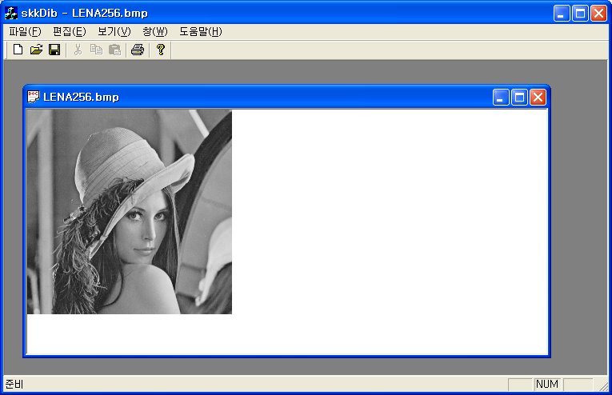
영상처리 프로그램 - skkDib-first Project
Compile & 실행

Slide 30
영상처리 프로그램 - skkDib-first Project
void CSkkDibView::OnInitialUpdate()
{
CScrollView::OnInitialUpdate();
CSkkDibDoc* pDoc = GetDocument();
SetScrollSizes(MM_TEXT, pDoc->m_Image.GetSize());
ResizeParentToFit();
}

Slide 31
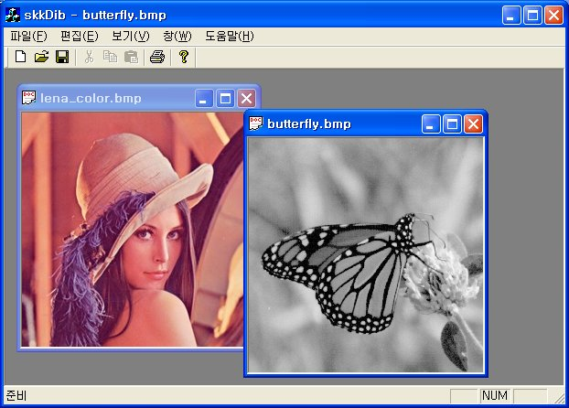
영상처리 프로그램 - skkDib-first Project
Compile & 실행

Slide 32
Visual C++ 13-1
영상처리 프로그램(MDI)
  BMP 파일 불러오기

